Slide 1
Обзор и практический алгоритм перехода на онлайн-кассы согласно 290-ФЗ от 03.07.2016
Матулла Николай
Менеджер по работе с клиентами
ЦТО «Магнитогорская компания «Электролюкс»
Г. Магнитогорск, ул. Труда д.7а

Slide 2
Правильный порядок перехода на онлайн кассы
Определиться с планируемой проходимостью торговой точки
Выбрать вид онлайн кассы
Выбрать канал передачи данных
Выбор Фискального накопителя
Выбор Оператора Фискальных данных
Регистрация, Фискализация
Налоговый вычет

Slide 3
Виды онлайн касс
Автономные кассы
Смарт терминалы
Модернизация старых аппаратов
Фискальные регистраторы

Slide 4
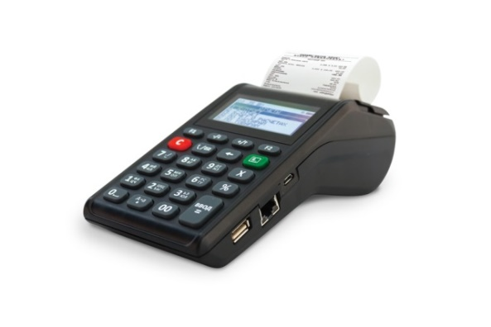
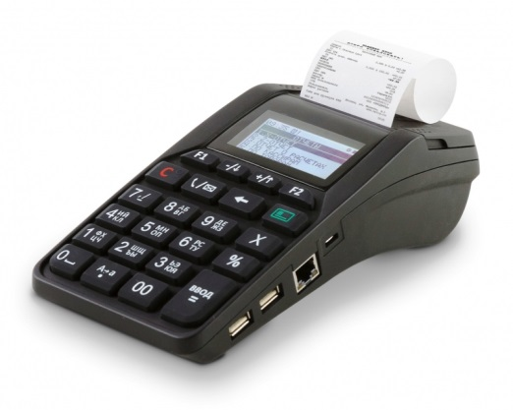
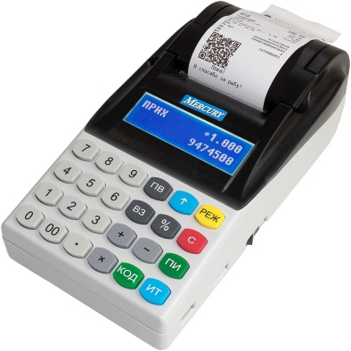
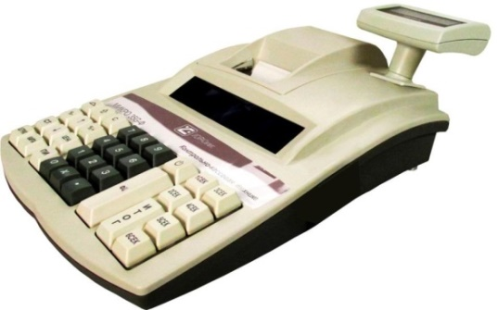
Автономные кассы
Атол 91 Light 2G 11 500 -15 мес. 14 500 -36 мес. | Атол 92 2G/wifi/Ethernet 14 000-15 мес. 17 000-36 мес.
Микро 35 G 2G/Ehernet 16 400 – 15 мес. 19 400 – 36 мес. | Меркурий 185 2G/wifi 13 200 – 15 мес. 16 200 – 36 мес.

Slide 5
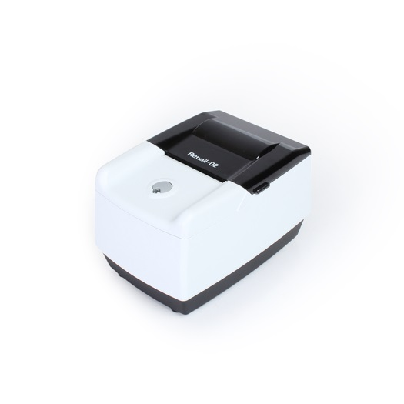
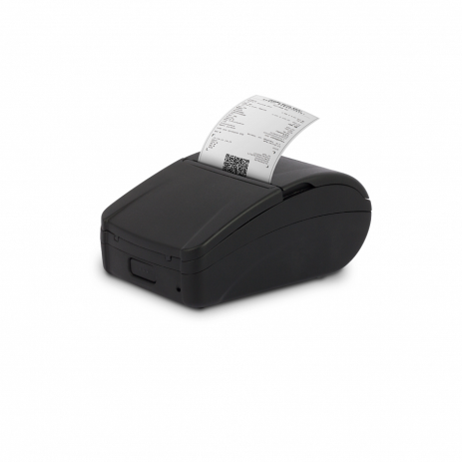
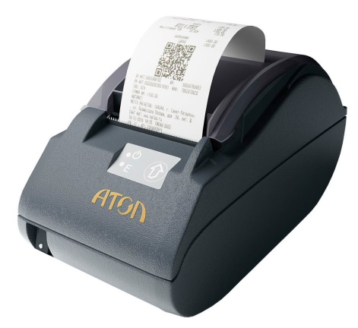
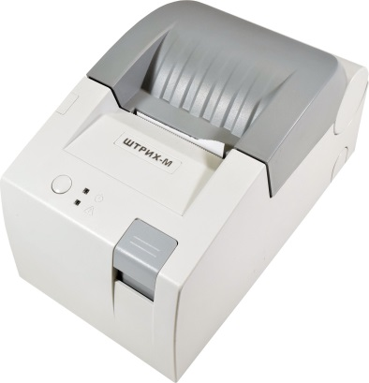
Фискальные регистраторы
Атол 1Ф 13 000 – 15 мес. 16 000 – 36 мес. | Riteil 02Ф 13 900 – 15 мес. 16 900 – 36 мес.
Атол 30Ф 17 000 – 15 мес. 20 000 – 36 мес. | Штрих Light 01Ф 23 000 – 15 мес. 26 000 – 36 мес.

Slide 6
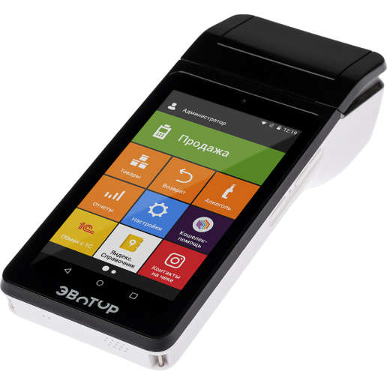
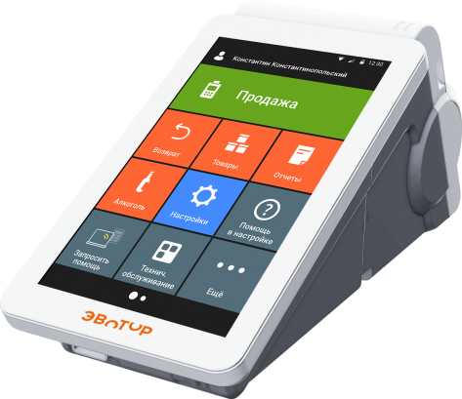
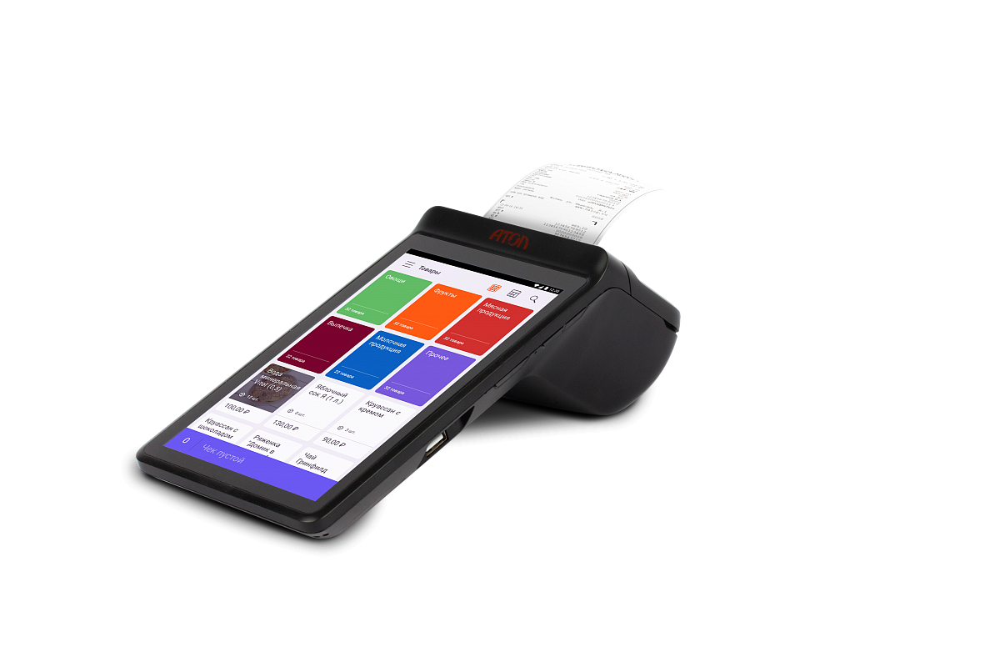
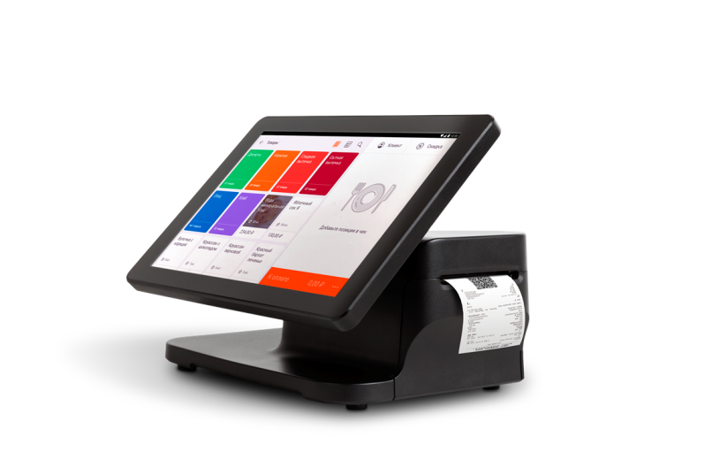
Смарт терминалы
Эвотор 5 18 900 – 15 мес. 22 000 – 36 мес. | Эвотор 7.2 19 900 – 15 мес. 23 000 – 36 мес.
Атол Sigma 7 17 900 – 15 мес. 20 900 – 36 мес. | Атол Sigma 10 25 900 – 15 мес. 28 900 – 36 мес.

Slide 7
Канал передачи данных
Wifi
3G
Ethernet
USB

Slide 8
Фискальный накопитель
Фискальный накопитель на 15 мес.
ОСН торговля
Торговля Подакцизными товарами
Фискальный накопитель на 36 мес.
ЕНВД, ЕСХН, УСН и Патент не торгующие акцизными товарами
Работа в автономном режиме(без передачи данных)
Платежные агенты(субагенты)
ОСН, оказывающие только услуги

Slide 9
Выбор ОФД

Slide 10
Регистрация
В электронном виде с помощью ЭЦП
В бумажном виде

Slide 11
Фискализация и финальная подготовка
Занесение персональных данных
Подготовка аппарата к работе
Настройка связи с ОФД
Регистрация личного кабинета
Обучение работы с кассой

Slide 12
Налоговый вычет (компенсация) при покупке онлайн-кассы

Slide 13
Сейчас актуальны две версии формата фискальных данных:
ФФД 1.05;
ФФД 1.1.
Это правило указано в приказе ФНС от 21.03.2017 №ММВ-7-20/229

Slide 14
Обязательные реквизиты кассового чека в 2019 году
Торговый объект» - название магазина.
«Кассовый чек» - название документа.
Приход – признак расчета.
«Морковь» - номенклатура товара.
Количество товара.
Цена за единицу товара.
Стоимость товара.
% НДС.
Сумма НДС.
Итоговая сумма расчета.
Форма расчета – наличными с суммой.
Форма расчета – картой, тоже с суммой.
Информация о налоговой системе продавца.
Отдельно общая сумма НДС.
ФИО кассира и его должность.
Номер смены.
ИНН торгового предприятия, выдавшего чек.
ЗН – заводской номер кассовой машины.
Наименование организации, выдавшей чек.
Адрес расчета.
Адрес сайта, где можно проверить чек.
Порядковый номер чека.
Дата и время выдачи чека.
Регистрационный номер ККТ.
Заводской номер фискального накопителя.
Номер фискального чека.
Фискальный признак данных.
QR-код для проверки чека.

Slide 15
Список новых реквизитов ФФД 1.05
Перечень новых реквизитов чека:
Версия ФФД. Если касса формирует ФД в соответствии с версией ФФД 1.05, то в реквизитах «номер версии ФФД» (Тег 1209) и «версия ФФД ККТ» следует указывать значение «2».
Сумма НДС за предмет расчета (Тег 1200).
ИНН кассира - лица, осуществляющего приём денег(Тег 1203). Место расчета (Тег 1187). Сумма по чеку (БСО) предоплатой(зачетом аванса и(или) предыдущих платежей)(Тег 1215).
Сумма по чеку (БСО) постоплатой (в кредит) (Тег 1216).
Сумма по чеку (БСО) встречным представлением (Тег 1217).
Адрес электронной почты отправителя чека (Тег 1117).
Признак агента (Тег 1057).
ИИН, Наименование, Телефон поставщика (Тег 1171). Реквизит является обязательным при наличии условий, указанных в п. 2 примечаний к таблице 19 «Реквизиты, содержащиеся в кассовом чеке (БСО)» Приказа ФНС России № ММВ-7-20_229@.

Slide 16
Признак предмета расчета (Тег 1212). - «ТОВАР» или «Т»
- «ПОДАКЦИЗНЫЙ ТОВАР» или «АТ»
- «РАБОТА» или «Р»
- «УСЛУГА» или «У»
- «СТАВКА АЗАРТНОЙ ИГРЫ» или «СТАВКА ИГРЫ» или «СА»
- «ВЫИГРЫШ АЗАРТНОЙ ИГРЫ» или «ВЫИГРЫШ АИ» или «ВА»
- «ЛОТЕРЕЙНЫЙ БИЛЕТ» или «СТАВКА ЛОТЕРЕИ» или «СЛ»
- «ВЫИГРЫШ ЛОТЕРЕИ» или «ВЫИГРЫШ ЛОТЕРЕИ» или «ВЛ»
- «ПРЕДОСТАВЛЕНИЕ РИД» или «РИД» (РИД – результаты интеллектуальной деятельности)
- «ПЛАТЕЖ» или «П», «ВЫПЛАТА» или «В» речь идет об авансе, задатке, предоплате, кредите, взносе в счет оплаты, пени, штрафе, вознаграждении, бонусе и пр.
- «АГЕНТСКОЕ ВОЗНАГРАЖДЕНИЕ» или «АВ»
- «СОСТАВНОЙ ПРЕДМЕТ РАСЧЕТА» или «СПР»
- «ИНОЙ ПРЕДМЕТ РАСЧЕТА» или «ИПР»
- «ИМУЩЕСТВЕННОЕ ПРАВО»
- «ВНЕРЕАЛИЗАЦИОННЫЙ ДОХОД»
- «СТРАХОВЫЕ ВЗНОСЫ»
- «ТОРГОВЫЙ СБОР»
- «КУРОРТНЫЙ СБОР»

Slide 17
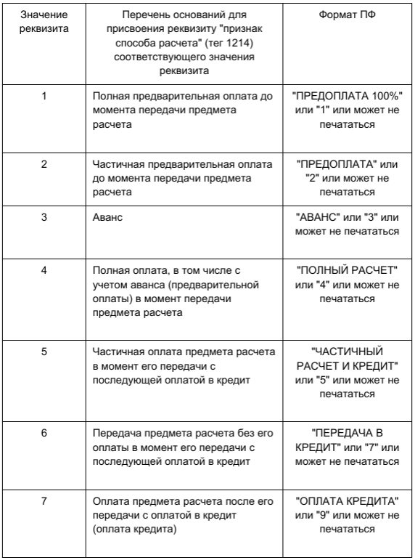

Slide 18
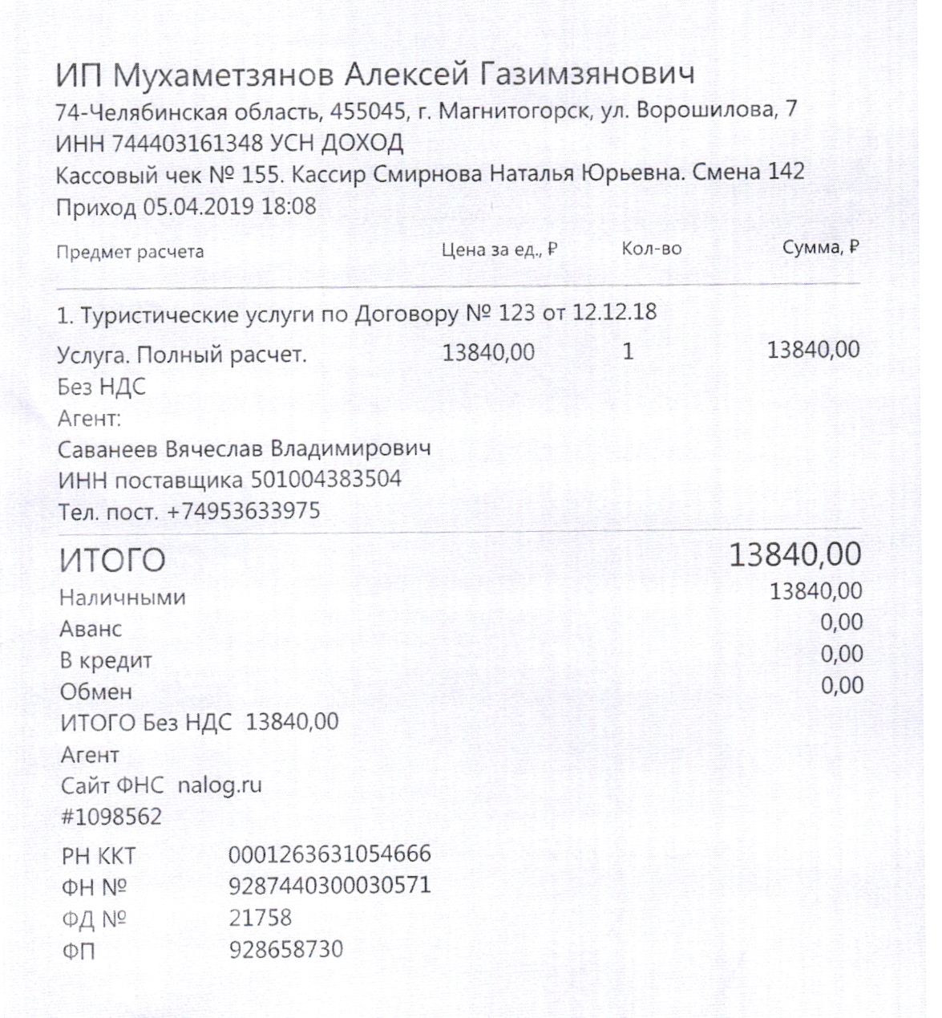

Slide 19
Спец предложение
При покупке онлайн кассы до 1 мая Вы получаете 1 год услуг оператора фискальных данных в подарок!
Экономия 3 000 рублей!

Slide 20
Рекомендуем приобретать онлайн кассы у сертифицированный ЦТО
г. Магнитогорск, ул. Труда, д. 7а
Ознакомиться с ассортиментом и проконсультироваться с нашими менеджерами Вы можете в нашем офисе с:
8:30 – 17:30
Будние дни

